Slide 1
Геометрические преобразования. Параллельный перенос. Симметрия относительно плоскости.
Выполнил студент группы 22ит17 Парвадов Павел

Slide 2
Геометрическим преобразованием пространства (плоскости, прямой) называют взаимно-однозначное отображение пространства (этой плоскости, прямой) на себя. Преобразование пространства, при котором сохраняются расстояния между любыми двумя точками, называется движением пространства.

Slide 3
Параллельный перенос ― перемещение всех точек пространства в одном и том же направлении на одно и то же расстояние. Если M ― первоначальное положение, а M1 ― смещённое в результате переноса положение точки, то вектор MМ1 → ― один и тот же для всех пар точек, соответствующих друг другу в данном преобразовании.

Slide 4
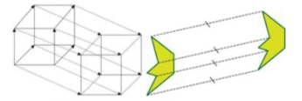
Примеры параллельного переноса

Slide 5
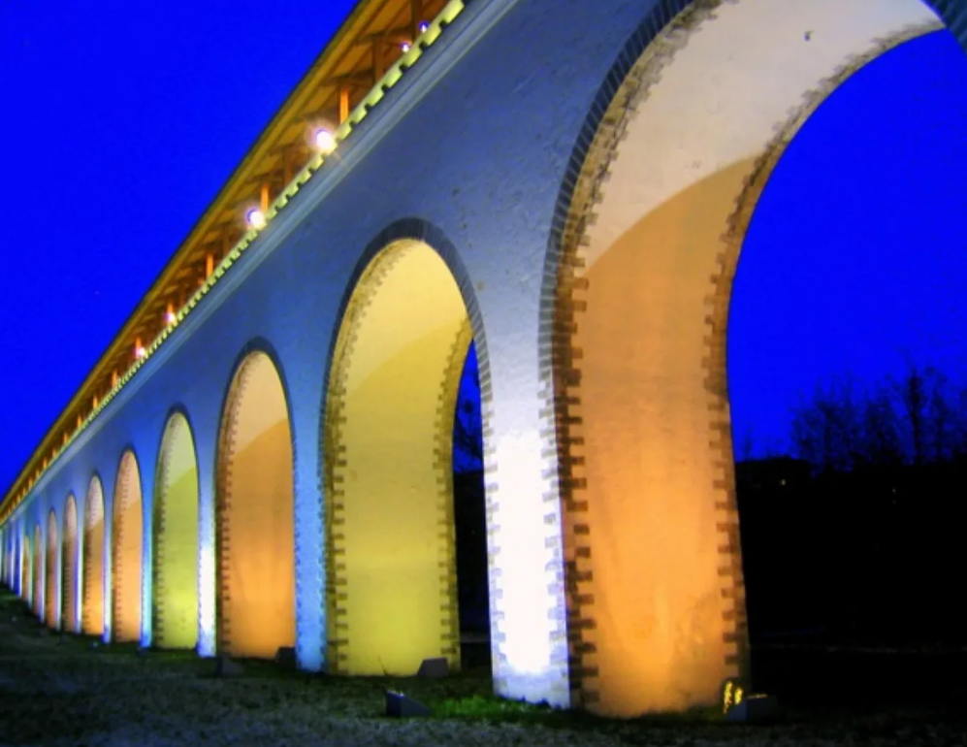
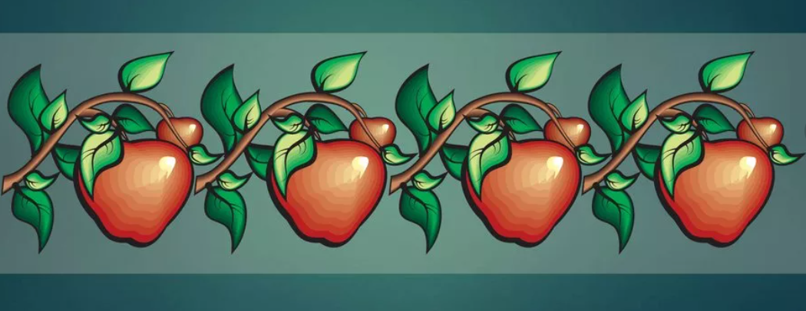
Примеры параллельного переноса в жизни

Slide 6
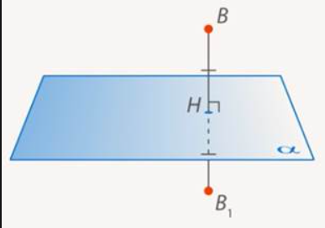
Симметрией относительно плоскости (зеркальной симметрии) называется такое отображение пространства на себя, при котором любая точка В переходит в симметричную ей относительно плоскости точку В1.
Если точка В не лежит в плоскости Оху, то эта плоскость:
1) проходит через середину отрезка ВВ1
2) перпендикулярна к нему.

Slide 7
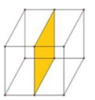
Примеры симметрии относительно плоскости

Slide 8
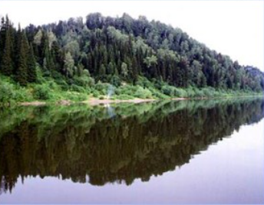
Примеры симметрии относительно плоскости из жизни

Slide 9
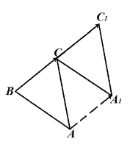
№1 Построить параллельный перенос треугольника АВС на вектор ВС→.
Решение.
Перенеся каждую вершину на вектор ВС→. Получаем треугольник СС1А1.

Slide 10
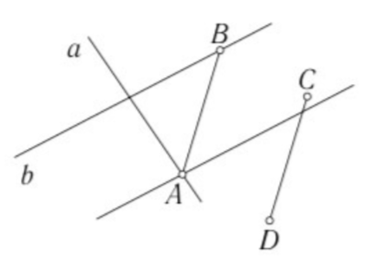
Задача 2. Даны две пересекающиеся прямые а и b и отрезок CD. Построить параллелограмм АBCD, вершины А и В которого лежат соответственно на а и b.
Векторы АВ=DC, следовательно, при переносе на вектор DC точка А перейдет в точку В. Но образ точки А должен принадлежать образу прямой a, и, значит, точка В является точкой пересечения прямой b с прямой a’, в которую переходит прямая α при указанном переносе. Так как прямые a и b по условию пересекаются, а прямые a и a’ параллельны, задача всегда имеет единственное решение.

Slide 11
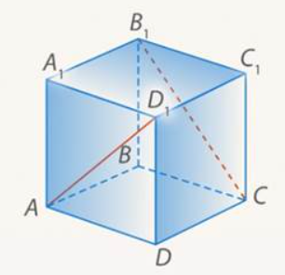
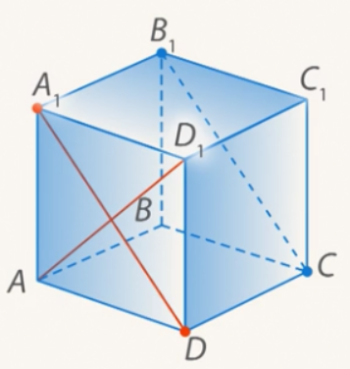
Задача 3
В кубе AB…C1D1 найти угол между прямыми AD1 и B1C.
Решение. Перенесем прямую B1C параллельно на вектор ВА. Тогда прямая перейдет в прямую, параллельную ей, – прямую А1D. Ну а угол между AD1 и A1D – прямой, так как это диагонали квадрата.
Ответ: 90

Slide 12
Задача 4
.
Пример 2. Точка была параллельно перенесена на вектор . Какие координаты будут у ее образа?
Решение
Мы знаем, что образом точки будет такая точка, что , то есть .
Тогда мы добавляем к координатам точки координаты данного вектора. Получается .
Ответ:

